Slide 1
ことろことろ
操作説明書

Slide 2
ルール説明
基本ルール
プレイヤーは敵（牛鬼）から逃げつつ鍵を3つ集める。
鍵を三つ集めると鳥居の霧が晴れ、脱出できるようになる。
プレイヤーは敵から攻撃を受けるとライフが減りゼロになると死亡
各プレイヤーは通常スキルとアイテムをゲットして使える
通常スキルとアイテムスキルの2種類が使える
勝利/敗北条件
プレイヤー側は四人全員逃げ切れば勝利
プレイヤーが全員死亡すると敗北

Slide 3

操作説明
ゲームメイン以外の時
左スティック：アイコンの操作
Aボタン：決定
Startボタン：音量調節画面を開く
Backボタン：音量調節画面を閉じる
ゲームメイン時
左スティック：キャラ操作
Aボタン：ジャンプ
Yボタン：通常スキル使用
LBボタン：アイテムスキル使用
デバッグ機能
Tキー：ゲームクリア
Eキー：ゲーム終了

Slide 4
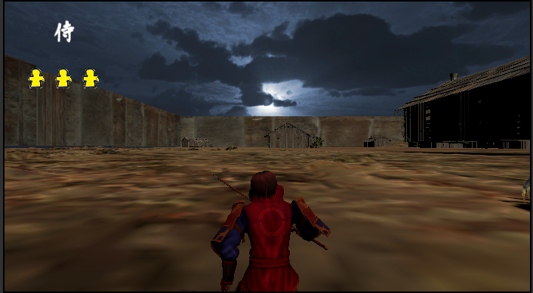
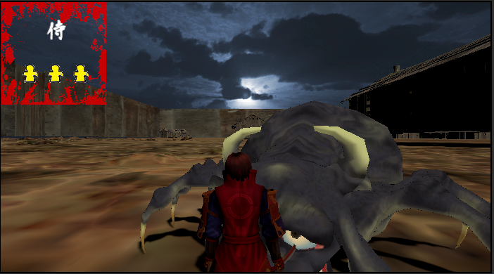

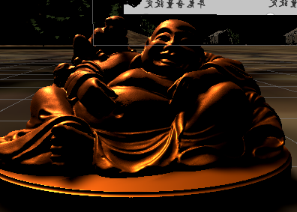
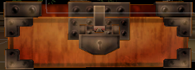
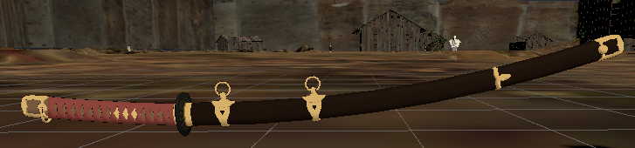
ゲームプレイ画面・アイテム、スキルについて
上に名前と残り体力が表示される
敵に一定距離近づくと周りに赤い枠が出て分かりやすくなっている。
・アイテム、スキル
各キャラクターは、自分の専用スキル、専用アイテムスキルを各1回ずつ使用することができる。アイテムスキルは、ステージ上にある専用アイテムを拾わないと使用できない。
・専用アイテム一覧
↑侍専用
↑盗賊専用
僧侶専用→
↑陰陽師専用

Slide 5
アイテムスキルオブジェクトの紹介
各アイテムオブジェを取得することでアイテムスキルが使えるようになる
侍用
僧侶用
陰陽師用
盗賊用

